Slide 1
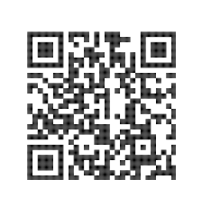

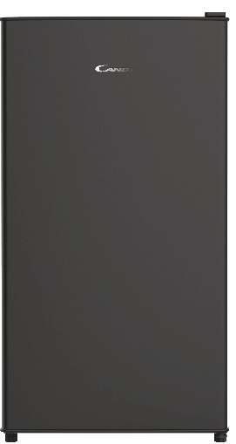
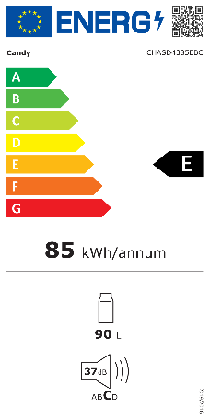

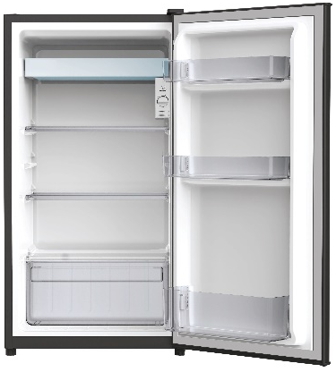


CHASD4385EB
Volně stojící chladnička
Statické chlazení, mechanické ovládání, osvětlení LED žárovkou
Parametry odpovídají Nařízení v přenesené pravomoci: (EU) 2019/2016
Více informací o výrobku naleznete pod tímto QR kódem:
Hlavní vlastnosti (Nařízení v přenesené pravomoci: (EU) 2019/2016)
Třída energetické účinnosti E
Celkový čistý objem (l) 90
Čistý objem chladničky/ mrazáku (l) 90/-
Spotřeba energie za den (kWh/24 hod) 0,232
Roční spotřeba energie (kWh/rok) 85
Mrazicí výkon (kg/24 hod) -
Doba skladování při výpadku proudu (hod) -
Úroveň emisí hluku šířeného vzduchem (dB(A) re 1 pW) 37
Emisní třída hluku šířeného vzduchem C
Klimatická třída SN - ST 10°- 38°C
Hvězdičkové označení -
Třída energetické účinnosti světla G
Vlastnosti
Statické chlazení
Automatické odmrazování chladničky
Mechanický termostat
Chladnička
2+1 plastové police
1 výsuvná plastová police
3 přihrádky ve dveřích chladničky
Zásuvka na zeleninu
Konstrukce
Osvětlení LED žárovkou
2 nastavitelné nožičky
85
STATICKÉ CHLAZENÍ
Automatické odmrazování chladničky
Osvětlení LED na boku chladničky
Logistická data
Kód 34005391
EAN 8059019066240
Barva Černá
Rozměry výrobku v x š x h (mm) 850 x 445 x 475
Čistá váha výrobku (kg) 19,5
Rozměry balení v x š x h (mm) 875 x 465 x 499
Hmotnost s obalem (kg) 21,08

